Slide 1


Slide 2

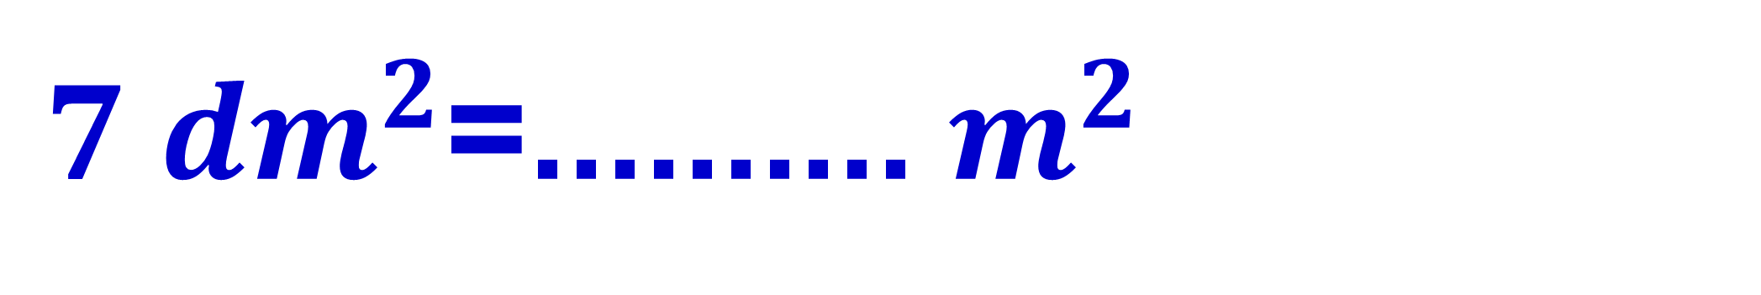
${7 dm}^{2}$=.......... $m^{2}$
A
0,7
B
0,700
C
0,07
D
0,70

Slide 3
3dm = .....m
A
30
B
300
C
0,03
D
0,3

Slide 4
Làm tròn số 45,81 sau đến
hàng phần mười?
A
45,82
B
45,8
C
45,9
D
46

Slide 5


Slide 6
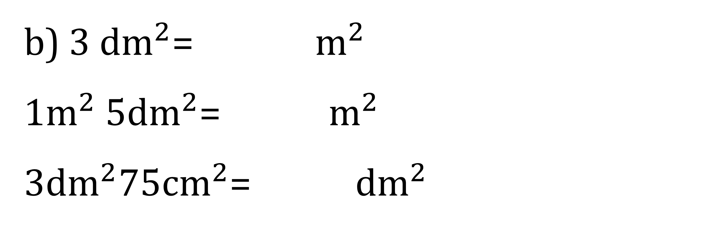
Bài 1
Số?
a)173 cm= m
82 dm = m
800kg = tấn
b) 3 ${dm}^{2}$= $m^{2}$
1$m^{2} 5{dm}^{2}$= ${ m}^{2}$
3${dm}^{2}$75${cm}^{2}$= ${ dm}^{2}$
1,73
0,03
?
?
?
8,2
1,05
?
0,8
?
?
3,75

Slide 7

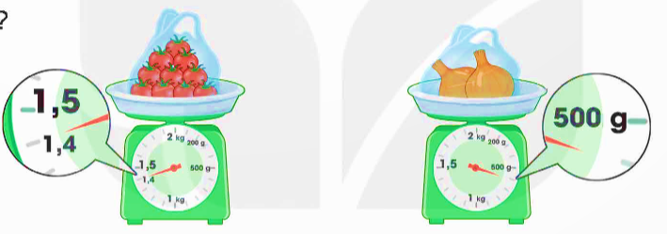
Bài 2
Số?
0,5
1,4
?
a) Túi cà chua cân nặng kg.
b) Túi hành tây cân nặng kg.
?

Slide 8
Hãy làm tròn các số thập phân dưới đây đến hàng phần trăm.
Bài 3
BÀI 1
-> 9,55
9,548
17,153
-> 17,15
-> 100,92
100,917
0,105
-> 0,11

Slide 9
Tính đến năm 2022, Liên đoàn Điền kinh Quốc tế ghi nhận một số kỉ lục điền kinh như bảng sau:
Bài 4
BÀI 1
Cự li | Kỉ lục
Chạy 100m | 9,58 giây
Chạy 200m | 19,19 giây
Hãy làm tròn các kỉ lục trên đến:
Hàng phần mười.
b) Số tự nhiên gần nhất.

Slide 10
Tính đến năm 2022, Liên đoàn Điền kinh Quốc tế ghi nhận một số kỉ lục điền kinh như bảng sau:
Bài 4
BÀI 1
Cự li | Kỉ lục | Làm tròn hàng phần mười | Làm tròn đến số tự nhiên gần nhất
Chạy 100m | 9,58 giây
Chạy 200m | 19,19 giây
9,6
10
19,2
19

Slide 11


Slide 12


Slide 13


